Slide 1
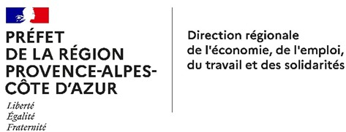
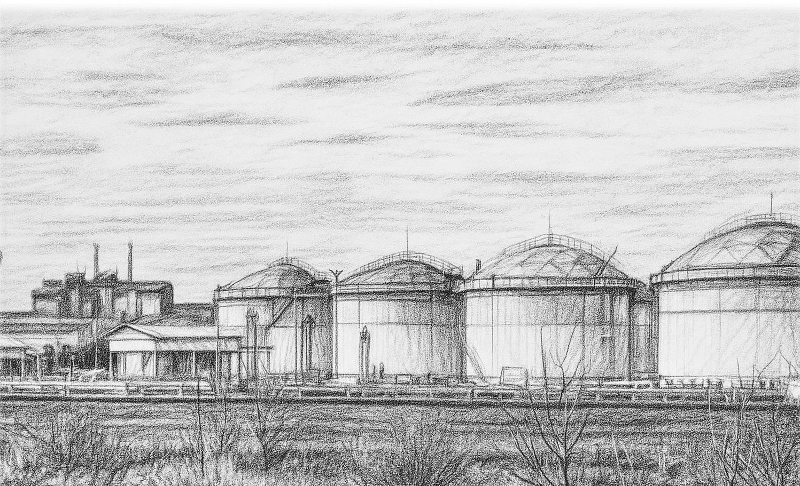
OPC du 13 janvier 2026
Service Etudes Statistiques Evaluation
Atlas de l’industrie en
Provence-Alpes-Côte d’Azur
Cartes et Données
Atlas de l’industrie en Provence-Alpes-Côte d’Azur, édition 2025 (Dreets Paca, Sese) Partie régionale
1

Slide 2
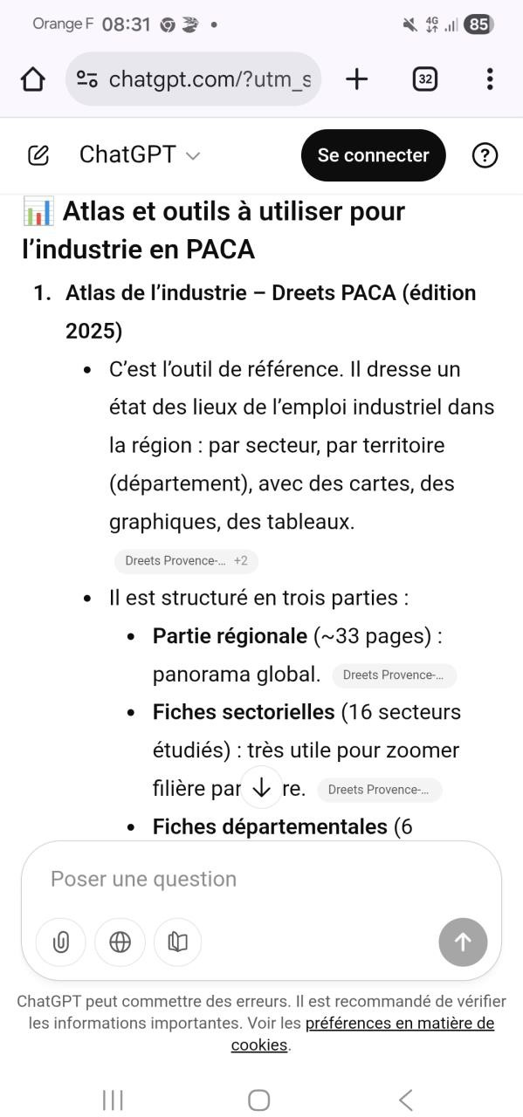
Atlas de l’industrie:
Objectifs et enjeux
Un atlas de l’emploi salarié en 3 parties
un cadrage régional (33 pages),
16 fiches sectorielles (131 pages)
6 fiches départementales (52 pages).
On verra un exemple de fiche sectorielle et
départementale
Les approches en termes de filières et de production de masse
standardisée dans les services ne
sont pas prises en compte.

Slide 3
L’industrie, quel périmètre ?
L’ensemble des activités économiques ayant pour objets l’exploitation des ressources minérales, des sources d’énergie, la transformation de matière première en produits fabriqués à l’aide de machines. Celles-ci doivent être installées, entretenues et réparées.
Dans ce dossier, l’industrie est appréhendée par l’activité principale de l’établissement au niveau le plus fin de la NAF et regroupé selon la nomenclature en 38 postes. Parmi eux, 16 relèvent de l’industrie :
BZ | Industries extractives
CA | Fabrication de denrées alimentaires, de boissons et de produits à base de tabac
CB | Fabrication de textiles, industries de l'habillement, industrie du cuir et de la chaussure
CC | Travail du bois, industries du papier et imprimerie
CD | Cokéfaction et raffinage
CE | Industrie chimique
CF | Industrie pharmaceutique
CG | Fabrication de produits en caoutchouc et en plastique ainsi que d'autres produits minéraux non métalliques
CH | Métallurgie et fabrication de produits métalliques à l'exception des machines et des équipements
CI | Fabrication de produits informatiques, électroniques et optiques
CJ | Fabrication d'équipements électriques
CK | Fabrication de machines et équipements n.c.a. (non caractérisés par ailleurs)
CL | Fabrication de matériels de transport
CM | Autres industries manufacturières ; réparation et installation de machines et d'équipements
DZ | Production et distribution d'électricité, de gaz, de vapeur et d'air conditionné
EZ | Production et distribution d'eau ; assainissement, gestion des déchets et dépollution
Industries manufacturières
Pour les postes salariés, les activités qui relèvent du commerce artisanal ne sont pas prises en compte (charcuterie, code NAF 1013B ; boulangerie et boulangerie-pâtisserie, 1071C ; pâtisserie, 1071D).
Atlas de l’industrie en Provence-Alpes-Côte d’Azur, édition 2025 (Dreets Paca, Sese) – Partie régionale

Slide 4
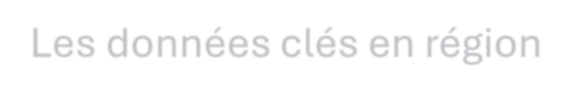
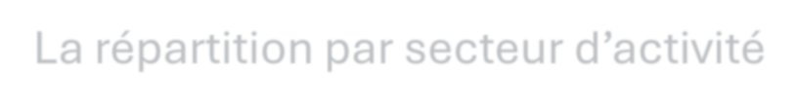
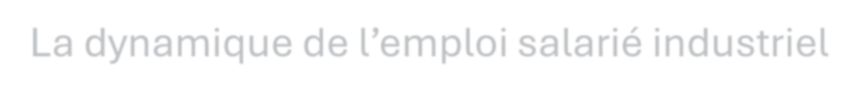
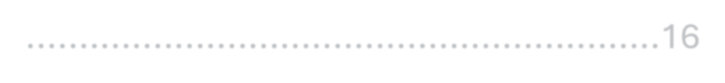
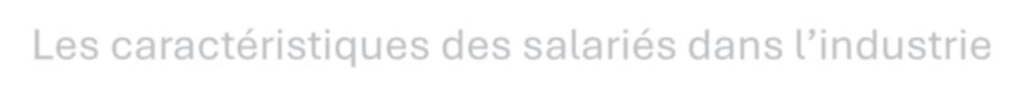
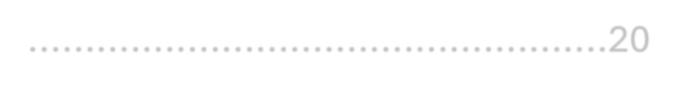
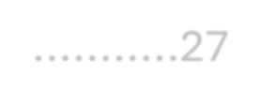
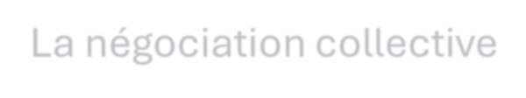
Sommaire
L’industrie, quel périmètre ?....................................................................................4
Les données clés en région.....................................................................................5
La répartition par secteur d’activité........................................................................11
La dynamique de l’emploi salarié industriel............................................................16
Les caractéristiques des salariés dans l’industrie...................................................20 L’apprentissage dans l’industrie.............................................................................23
Les métiers en tension...........................................................................................25
Les transitions professionnelles des métiers dans l’industrie manufacturière...........27 La négociation collective........................................................................................30
Atlas de l’industrie en Provence-Alpes-Côte d’Azur, édition 2025 (Dreets Paca, Sese) – Partie régionale

Slide 5
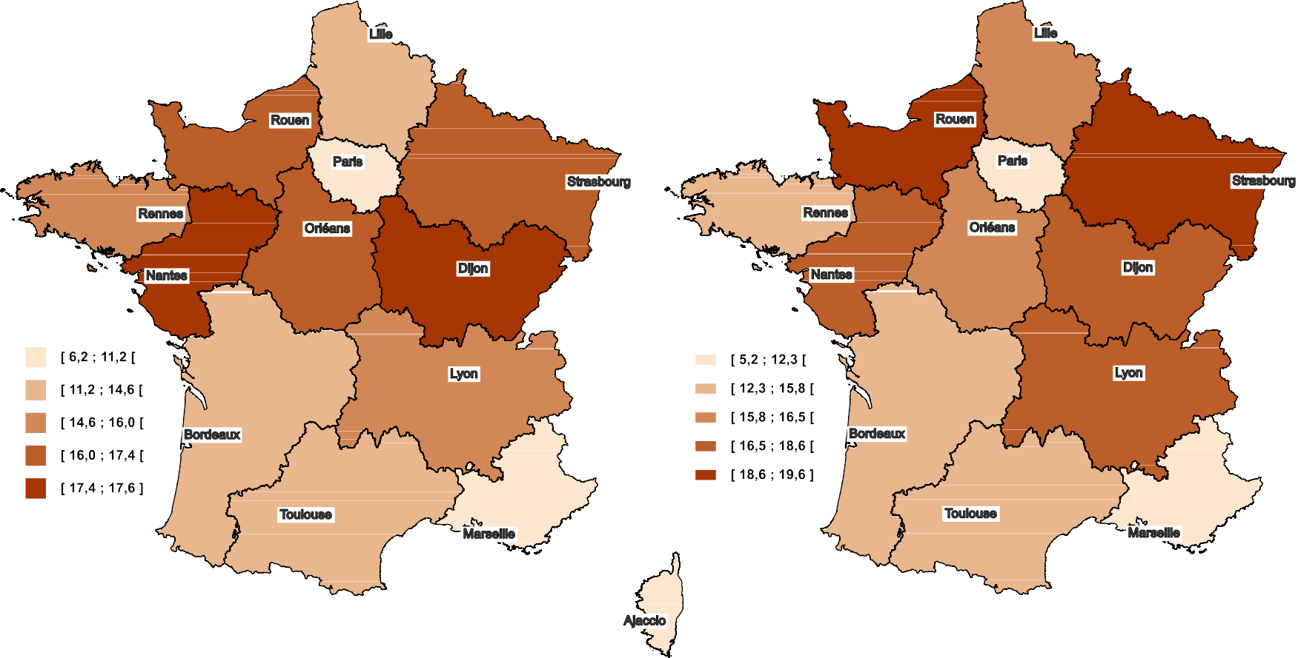

Paca, une région peu industrielle
A l’évidence, Provence-Alpes-Côte d’Azur n’est pas une grande région industrielle, tant du point de vue de la richesse dégagée que de l’emploi. Les parts des postes salariés (9 %) et de la valeur ajoutée de l’industrie régionale (10 %) sont en deçà de celles de toutes les autres régions métropolitaines, comme en Corse et en Ile-de-France.
Part des postes salariés industriels (en %) Part de la valeur ajoutée industrielle (en %)
Source : Insee, Flores 2023
Source : Insee, Produits intérieurs bruts régionaux et valeurs ajoutées régionales. Données provisoires 2022
Atlas de l’industrie en Provence-Alpes-Côte d’Azur, édition 2025 (Dreets Paca, Sese) – Partie régionale

Slide 6
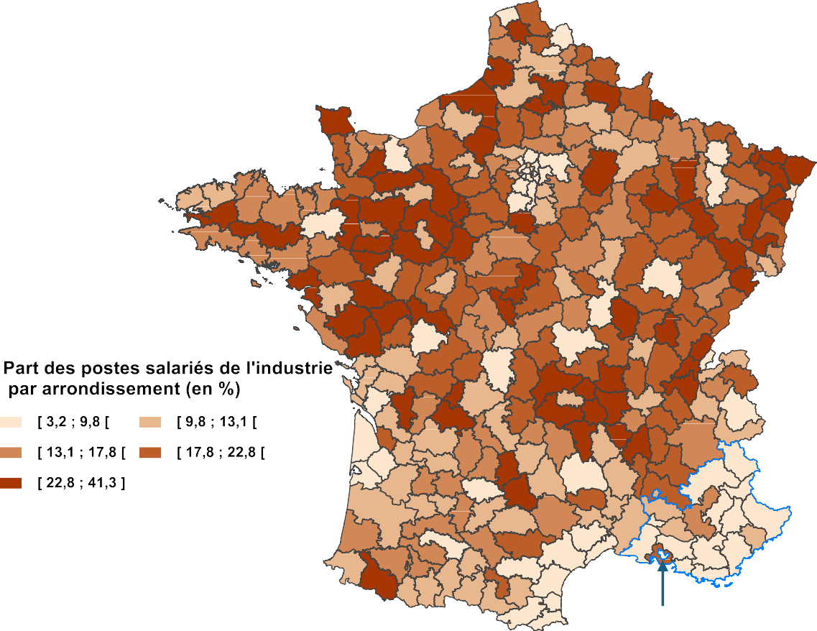

L’arrondissement d’Istres est le plus industrialisé de la région
La répartition des activités n’est pas homogène au sein de la région. Elle traduit certaines formes de spécialisation, du fait de facteurs géographiques et historiques. A l’échelle des territoires, seul l’arrondissement d’Istres sort du lot : plus d’un poste salarié sur cinq relève de l’industrie. En son sein, la ville de Fos-sur-Mer est la 1ère des communes françaises de plus de 15 000 habitants pour la part de l’emploi salarié industriel (53 %) et Marignane la 3e.
Source : Insee, Flores 2023
Arrondissement
d’Istres
Atlas de l’industrie en Provence-Alpes-Côte d’Azur, édition 2025 (Dreets Paca, Sese)

Slide 7
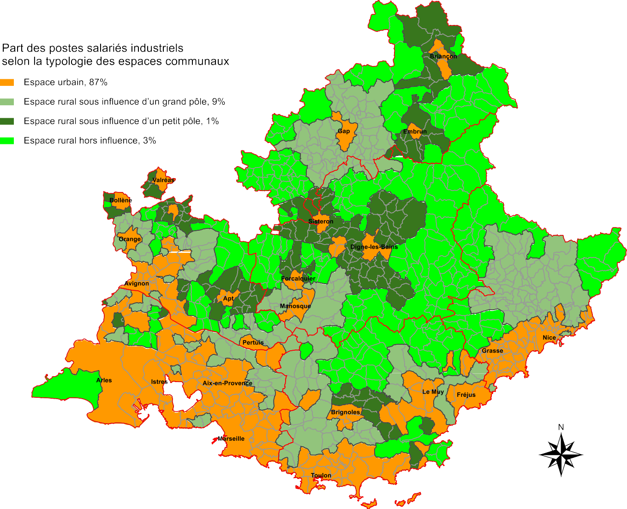
Une industrie concentrée dans l’espace urbain, mais…
Une des spécificités de la géographie de l’appareil productif régional est sa forte concentration dans l’espace urbain : 87 % des postes salariés de l’industrie y sont concentrés. C’est plus que la part de la population (85 %).
Source : Insee, Flores 2023 et grille communale de densité
Atlas de l’industrie en Provence-Alpes-Côte d’Azur, édition 2025
(Dreets Paca, Sese)

Slide 8
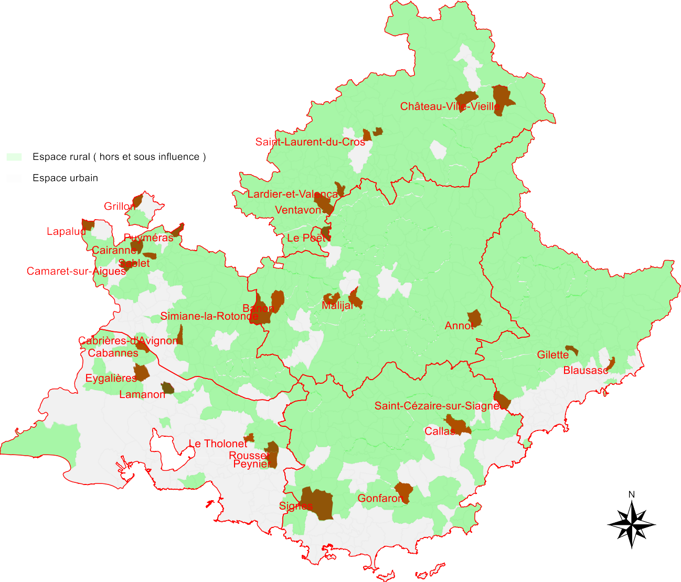
… qui reste très présente dans des petites communes
rurales
Communes de l’espace rural avec une part des postes
salariés industriels supérieure à 20 %
Champ : communes avec au moins 100 postes de travail
Source : Insee, Flores 2023 et grille communale de densité
Atlas de l’industrie en Provence-Alpes-Côte d’Azur, édition 2025 (Dreets Paca, Sese)

Slide 9
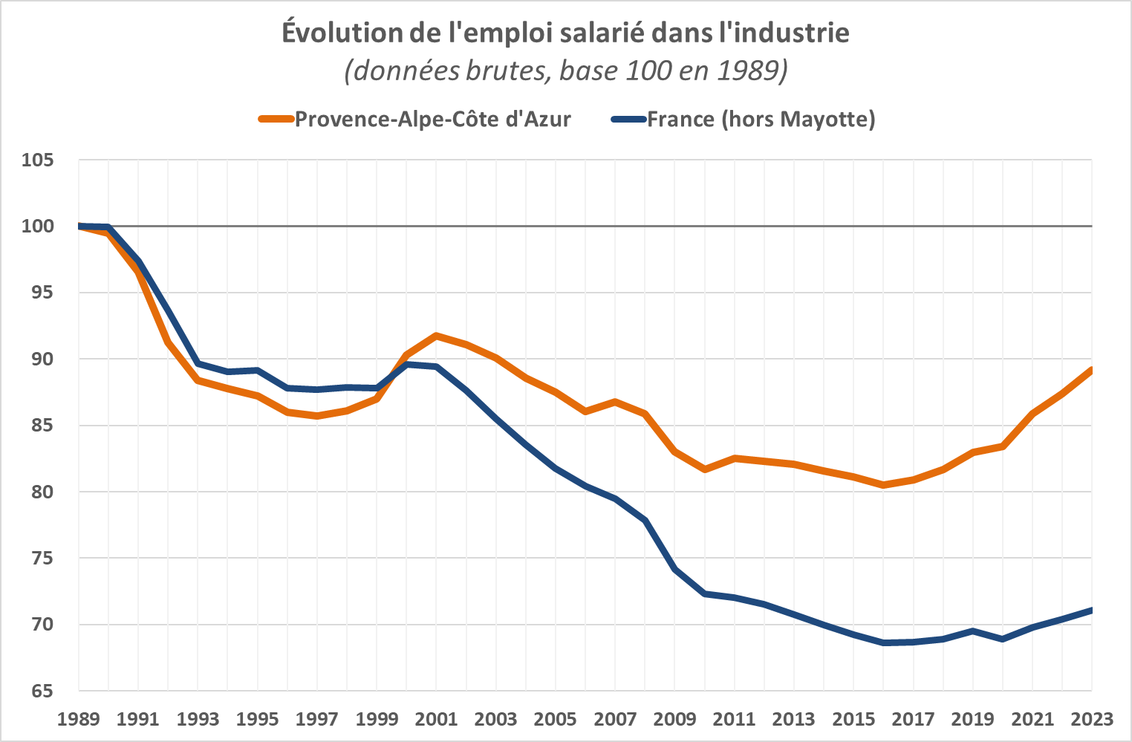
L’emploi salarié industriel résiste en Paca
Entre 1989 et 2023, l’emploi salarié industriel a reculé 2,5 fois moins vite en Paca qu’en France (hors Mayotte) : -11 %, contre -29 %. L’écart s’est nettement creusé ces dix dernières années : alors que l’emploi salarié industriel est reparti à la hausse dans la région (+9 %), il stagne au niveau national (+0,5 %). En particulier, le redressement est vif depuis 2016. Au total, l’emploi salarié industriel retrouve aujourd’hui son niveau d’il y a vingt ans.
Source : Insee, Estimations d’emploi
Atlas de l’industrie en Provence-Alpes-Côte d’Azur, édition 2025 (Dreets Paca, Sese) – Partie régionale
9

Slide 10
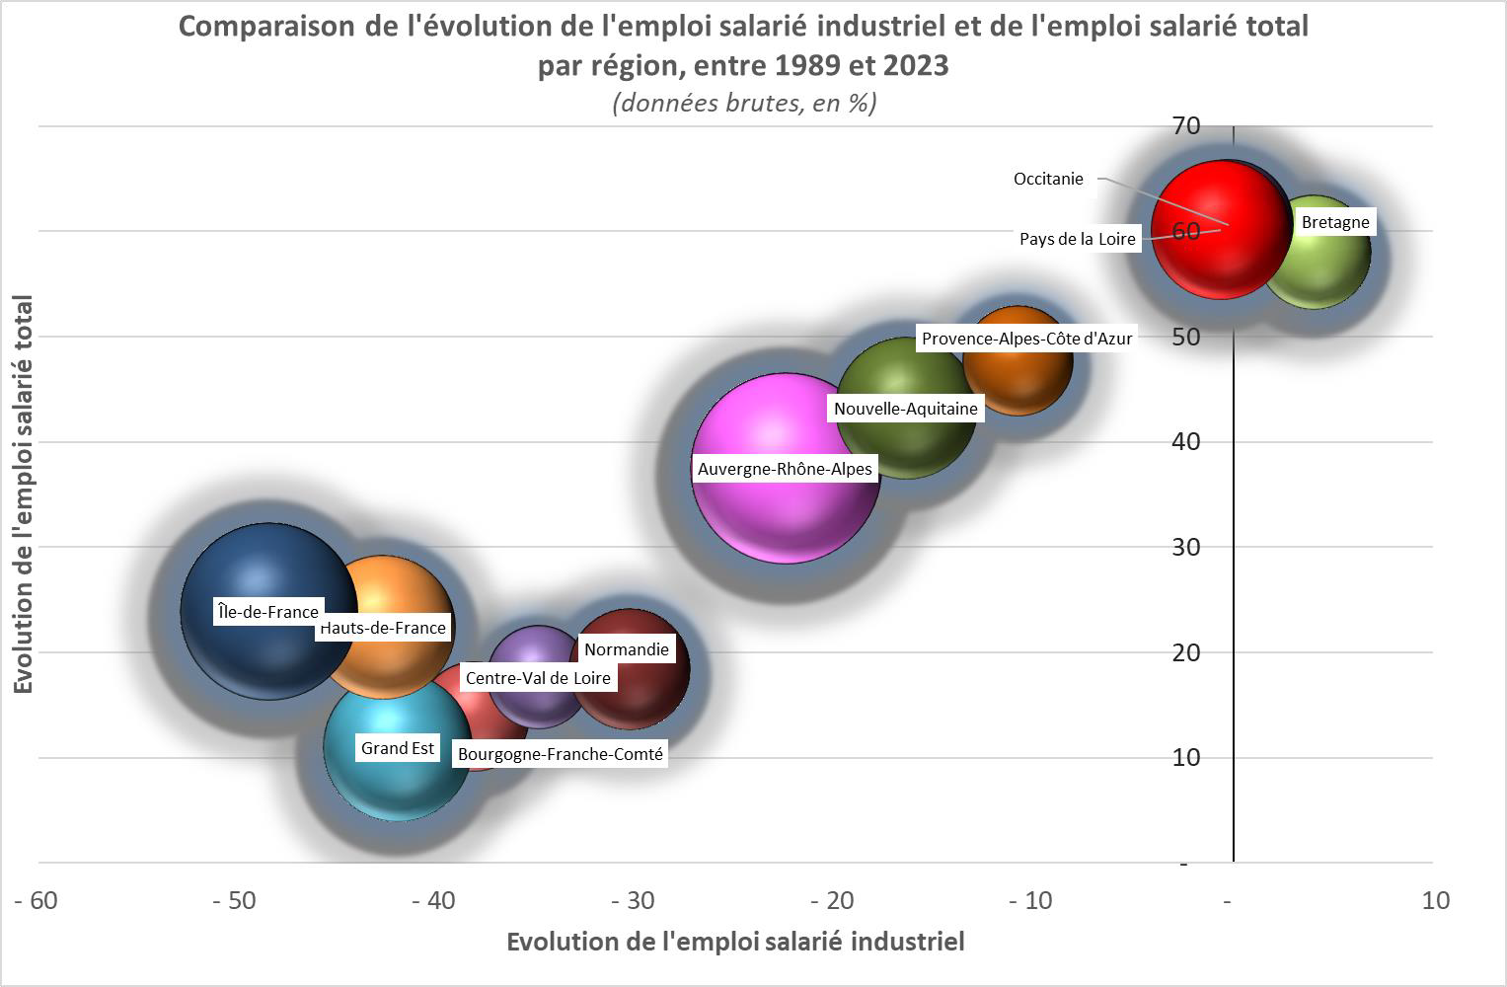
Une dynamique inégale selon les régions
En France, les causes de l’affaissement de l’emploi salarié industriel sur les trente dernières années sont connues⁽¹⁾ : « Mondialisation des échanges, émergence de pays à bas coût de main d’œuvre, révolution des nouvelles technologies, financiarisation des entreprises industrielles, concentration dans des grands groupes, gains de productivité, externalisation des activités connexes vers les services sont autant de facteurs qui expliquent les mutations industrielles. À ces causes structurelles se sont également greffés les chocs conjoncturels du cycle économique ».
A l’échelle des régions, trois groupes se dessinent au regard de l’évolution comparée de l’emploi salarié industriel et de l’emploi salarié total. En 2023, seule la Bretagne dépasse son niveau d’emploi salarié de 1989. Paca résiste et arrive en 4e position, dans le même groupe que sa voisine Auvergne-Rhône-Alpes et que Nouvelle-Aquitaine.
Source : Insee, Estimations d’emploi
(1) Besson V., Caste F., Domens J. (Insee), Belle R. (Direccte), « Les industries en Provence-Alpes-Côte d'Azur, entre essor et résistance », Insee Paca. Analyse n° 27, février 2013.
Atlas de l’industrie en Provence-Alpes-Côte d’Azur, édition 2025 (Dreets Paca, Sese) – Partie régionale

Slide 11
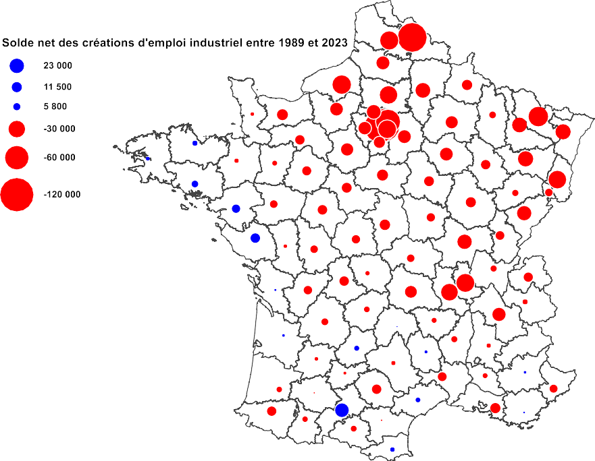
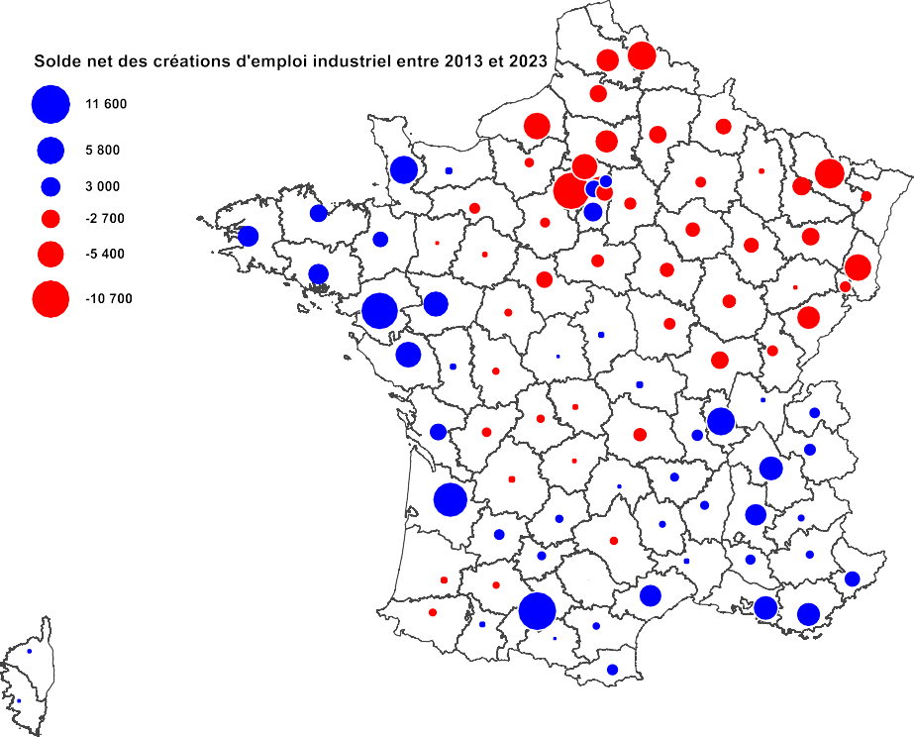
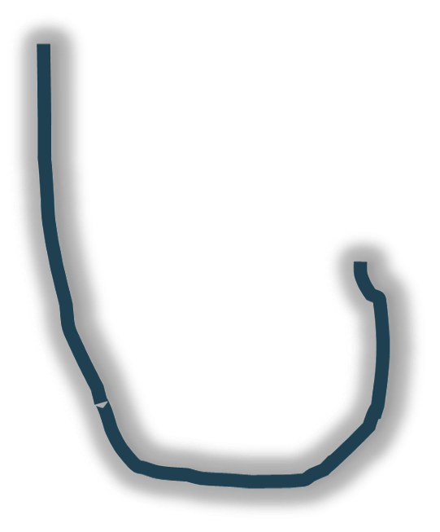

Depuis 2013, une réindustrialisation effective sur la façade atlantique, le sud et le sillon rhodanien
Entre 1989 et 2023, les destructions d’emploi industriel sont concentrées à l’est d’une ligne entre les Côtes-d’Armor et la Haute-Garonne, principalement sur les départements du bassin parisien, du nord et l’est de la France. Entre 2013 et 2023, les pertes d’emploi industriel perdurent au nord-est d’une ligne entre la Manche et la Haute-Savoie. A contrario, les départements du littoral atlantique et méditerranéen, de la vallée du Rhône forment le « U » de la croissance.
Entre 1989 et 2023
Entre 2013 et 2023
Source : Insee, Estimations d’emploi
Atlas de l’industrie en Provence-Alpes-Côte d’Azur, édition 2025 (Dreets Paca, Sese) – Partie régionale

Slide 12
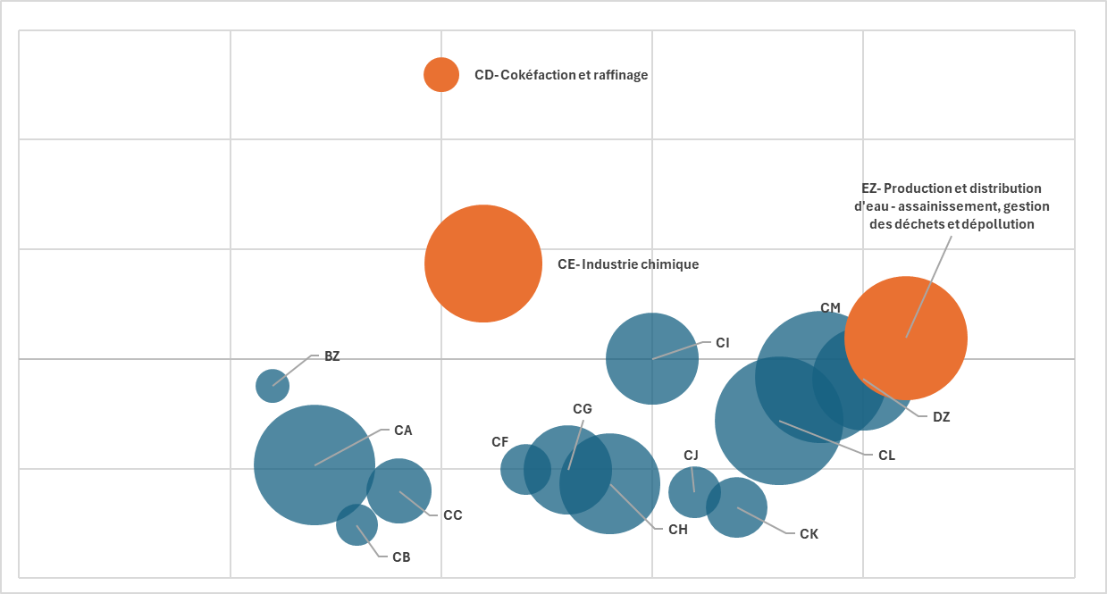
Trois secteurs spécifiques à la région
Surreprésentation
100
Sous-représentation
Lecture : la valeur du secteur CI (Fabrication de produits informatiques, électroniques et optiques) est égale à 100. Cela signifie qu’en région, le
poids des postes salariés dans l’ensemble des secteurs est identique à celui de la France. Les secteurs en orange sont surreprésentés en Provence-Alpes-Côte d’Azur. Consulter les fiches sectorielles pour plus de détails.
Note : la taille du cercle est proportionnelle au nombre de postes salariés fin 2023
Source : Insee, Flores 2023
Atlas de l’industrie en Provence-Alpes-Côte d’Azur, édition 2025 (Dreets Paca, Sese) – Partie régionale

Slide 13
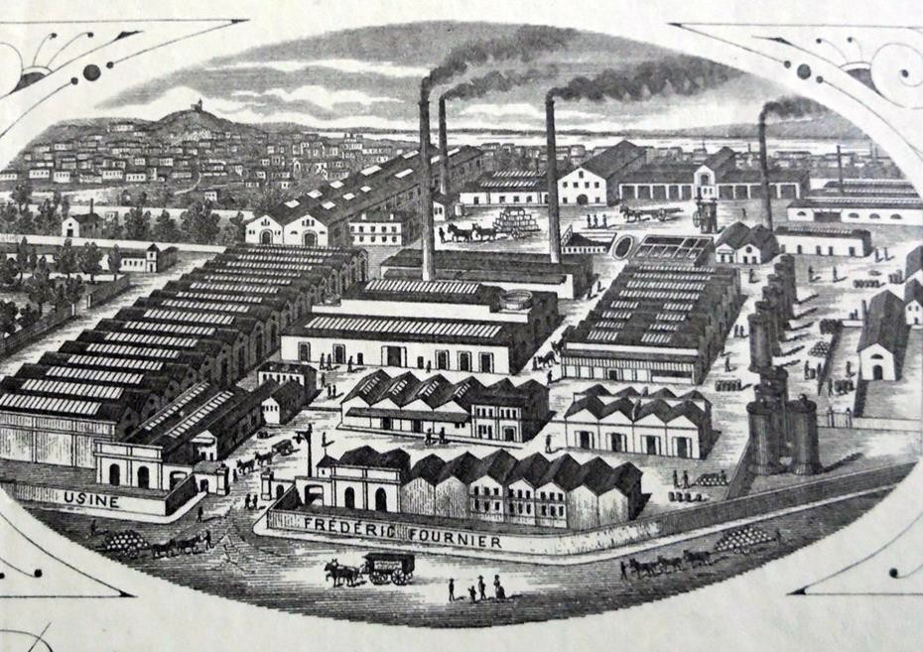
Les fiches sectorielles
La fabrique de bougies Frédéric Fournier, créée en 1836 à Marseille, se revendiquait comme étant la plus grande du monde avec ses 80 000 paquets produits chaque jour. Aujourd’hui cette entreprise serait classée dans le secteur CM : Autres industries manufacturières ; réparation et installation de machines et d'équipements.
Atlas de l’industrie en Provence-Alpes-Côte d’Azur, édition 2025 (Dreets Paca, Sese) – Partie sectorielle

Slide 14

CE - Industrie chimique
Atlas de l’industrie en Provence-Alpes-Côte d’Azur, édition 2025 (Dreets Paca, Sese) – Partie sectorielle

Slide 15





Les chiffres clés
400 établissements actifs et employeurs la dernière semaine de décembre 2023
15 750 postes salariés, soit 11 % de l’ensemble des postes salariés de l’industrie
en région
Une plus grande part de professions intermédiaires que dans l'ensemble des
salariés de l'industrie, mais une plus faible proportion d'employés
Depuis 1989, l’emploi salarié du secteur a baissé de 14 % en Paca et de 35 % en
France
Atlas de l’industrie en Provence-Alpes-Côte d’Azur, édition 2025 (Dreets Paca, Sese) – Partie sectorielle

Slide 16

Fin 2023, le secteur de l'Industrie chimique compte 400 établissements et 15 750 postes salariés, en Provence-Alpes-Côte d'Azur
Près de la moitié des postes salariés sont dans des établissements de 250 salariés ou plus
Nombre d'établissements et de postes salariés | Établissements | Postes salariés
Industrie chimique | 397 | 15 747
Fabrication d'autres produits chimiques organiques de base | 24 | 4 524
Fabrication d'huiles essentielles | 77 | 3 510
Fabrication de parfums et de produits pour la toilette | 152 | 3 143
Fabrication d'autres produits chimiques inorganiques de base n.c.a. | 10 | 1 108
Fabrication d'autres produits chimiques n.c.a. | 19 | 747
Fabrication de matières plastiques de base | 14 | 736
Fabrication de savons, détergents et produits d'entretien | 43 | 645
Fabrication de peintures, vernis, encres et mastics | 22 | 384
Fabrication de produits explosifs | 8 | 322
Fabrication de gaz industriels | 12 | 274
Fabrication de pesticides et d'autres produits agrochimiques | 5 | 206
Fabrication de produits azotés et d'engrais | 8 | 107
Fabrication de caoutchouc synthétique | 1 | 22
Fabrication de colles | 1 | 17
Fabrication de colorants et de pigments | 1 | 2
Ensemble | 397 | 15 747
Répartition des établissements et des postes salariés dans le secteur
100 %
80 %
60 %
40 %
20 %
0 %
55 %
45 %
28 %
34 %
4 %
17 %
13 %
3 %
Moins de 10 De 10 à 49 salariés salariés
Etablissements
De 50 à 249
salariés
Postes salariés
250 salariés ou plus
La part des postes salariés du secteur dans l’emploi régional est supérieure de 44 % à sa part dans l’emploi national
Indice de spécificité
144
Source : Insee, Flores 2023
Atlas de l’industrie en Provence-Alpes-Côte d’Azur, édition 2025 (Dreets Paca, Sese) – Partie sectorielle

Slide 17
Les 20 principaux établissements employeurs actifs fin 2023 concentrent 52 % des postes
salariés du secteur
Raison sociale | Activité principale de l'établissement | Etablissement siége | Département | Commune d'implantation | Tranche d'effectif salarié | Opco
V. MANE FILS | Fabrication d'autres produits chimiques organiques de base | Oui | 06 | Le Bar-sur-Loup | 1 000 à 4 999 postes | 2I
ROBERTET SA | Fabrication d'huiles essentielles | Oui | 06 | Grasse | 500 à 999 postes | 2I
LABORATOIRES M&L (L'Occitane) | Fabrication de parfums et de produits pour la toilette | Oui | 04 | Manosque | 500 à 999 postes | 2I
SANOFI CHIMIE | Fabrication d'autres produits chimiques organiques de base | Non | 04 | Sisteron | 500 à 999 postes | 2I
NAPHTACHIMIE | Fabrication d'autres produits chimiques organiques de base | Oui | 13 | Martigues | 500 à 999 postes | 2I
BASELL POLYOLEFINES FRANCE | Fabrication de matières plastiques de base | Non | 13 | Berre-l'Étang | 250 à 499 postes | 2I
KEM ONE | Fabrication d'autres produits chimiques inorganiques de base n.c.a. | Non | 13 | Martigues | 250 à 499 postes | 2I
KEM ONE | Fabrication d'autres produits chimiques inorganiques de base n.c.a. | Non | 13 | Fos-sur-Mer | 250 à 499 postes | 2I
GIVAUDAN FRANCE NATURALS | Fabrication d'huiles essentielles | Oui | 84 | Avignon | 250 à 499 postes | 2I
LYONDELL CHIMIE FRANCE | Fabrication d'autres produits chimiques organiques de base | Oui | 13 | Fos-sur-Mer | 250 à 499 postes | 2I
ARKEMA FRANCE | Fabrication d'autres produits chimiques organiques de base | Non | 13 | Marseille 11e Arrondissement | 250 à 499 postes | 2I
EURENCO FRANCE SAS | Fabrication d'autres produits chimiques organiques de base | Non | 84 | Sorgues | 250 à 499 postes | 2I
EXPRESSIONS PARFUMEES | Fabrication d'huiles essentielles | Oui | 06 | Grasse | 250 à 499 postes | 2I
ARKEMA FRANCE | Fabrication d'autres produits chimiques organiques de base | Non | 04 | Château-Arnoux-Saint-Auban | 50 à 249 postes | 2I
SUDCOSMETICS | Fabrication de parfums et de produits pour la toilette | Non | 13 | Saint-Chamas | 50 à 249 postes | 2I
INEOS DERIVATIVES LAVERA SAS | Fabrication d'autres produits chimiques organiques de base | Oui | 13 | Martigues | 50 à 249 postes | 2i
LABORATOIRES BLC THALGO COSMETIC | Fabrication de parfums et de produits pour la toilette | Oui | 83 | Roquebrune-sur-Argens | 50 à 249 postes | 2I
INEOS CHEMICALS LAVERA SAS | Fabrication de matières plastiques de base | Oui | 13 | Martigues | 50 à 249 postes | 2I
HYTECK | Fabrication de parfums et de produits pour la toilette | Non | 84 | Cabrières-d'Avignon | 50 à 249 postes | 2I
ROUSSELOT ISLE SUR LA SORGUE | Fabrication d'autres produits chimiques n.c.a. | Oui | 84 | L'Isle-sur-la-Sorgue | 50 à 249 postes | 2I
Note : Depuis la fin 2023, certains établissements ont pu fermer, changer de nom, déménager.
Source : Insee, Flores 2023
Un Opco (Organisme paritaire collecteur agréé) est un organisme interprofessionnel créé en 2019 pour collecter et gérer les contributions des entreprises en matière de formation professionnelle et d’apprentissage. Il existe 11 Opco, Pour en savoir plus: Présentation des 11 opérateurs de compétences - Opco - Centre Inffo
Atlas de l’industrie en Provence-Alpes-Côte d’Azur, édition 2025 (Dreets Paca, Sese) – Partie sectorielle

Slide 18


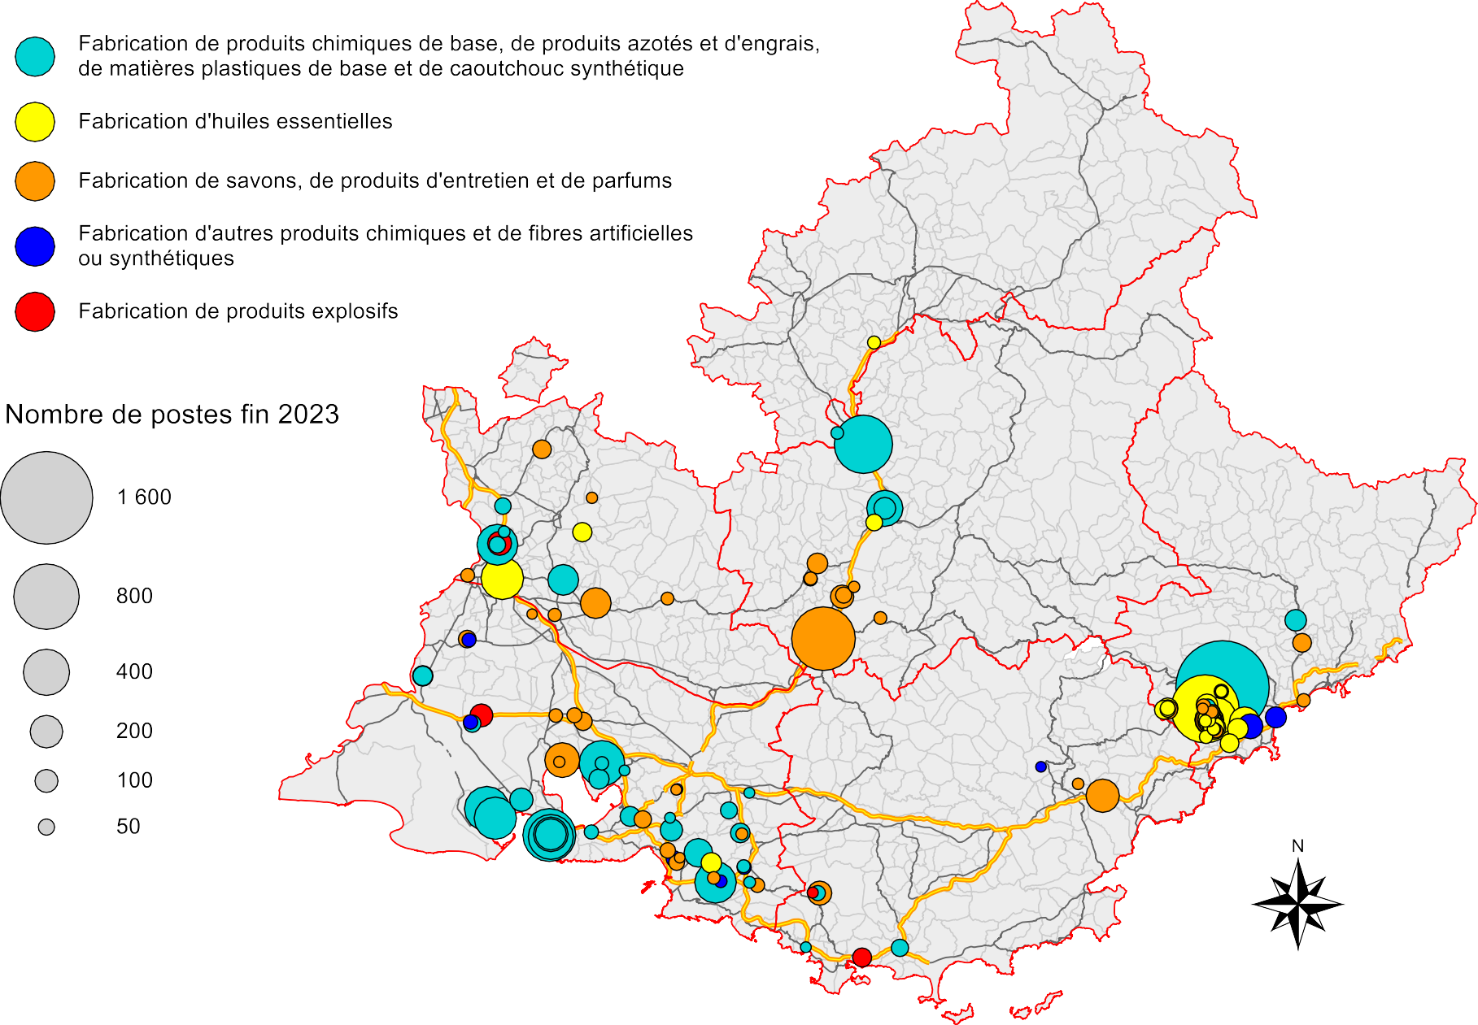

CE
SANOFI CHIMIE)
ROBERTET SA
LABORATOIRES
M&L (L'Occitane)
V. MANE FILS
NAPHTACHIMIE

Slide 19
Quatre salariés sur dix du secteur sont des femmes, contre trois sur dix dans l'ensemble des salariés de l'industrie
Répartition des salariés selon l'âge et le sexe en Provence-Alpes-Côte d'Azur, en 2022 (en %)
 | Industrie chimique |  |  | Total industrie
 | Total | Hommes | Femmes | Total | Hommes | Femmes
De 15 à 19 ans | 3 | 2 | 1 | 6 | 4 | 2
De 20 à 24 ans | 8 | 4 | 4 | 9 | 5 | 3
De 25 à 29 ans | 13 | 7 | 6 | 11 | 7 | 4
De 30 à 34 ans | 10 | 6 | 4 | 10 | 7 | 3
De 35 à 39 ans | 14 | 9 | 5 | 13 | 9 | 4
De 40 à 44 ans | 12 | 7 | 5 | 11 | 8 | 3
De 45 à 49 ans | 13 | 8 | 5 | 13 | 9 | 4
De 50 à 54 ans | 12 | 8 | 4 | 12 | 8 | 3
De 55 à 59 ans | 11 | 7 | 4 | 12 | 8 | 3
De 60 à 64 ans | 3 | 2 | 1 | 4 | 2 | 1
Total | 100 | 60 | 40 | 100 | 69 | 31
Source : Insee, base tous salariés 2022
Atlas de l’industrie en Provence-Alpes-Côte d’Azur, édition 2025 (Dreets Paca, Sese) – Partie sectorielle

Slide 20
Une plus grande part de professions intermédiaires que dans l'ensemble des salariés de l'industrie, mais une plus faible proportion d'employés
Répartition des salariés selon la qualification, en Provence-Alpes-Côte d'Azur, en 2022 (en %)
 | Industrie chimique | Total industrie
Cadres | 22 | 23
Employés | 9 | 15
Ouvriers non qualifiés | 14 | 12
Ouvriers qualifiés | 24 | 27
Professions intermédiaires | 31 | 24
Total | 100 | 100
Source : Insee, base tous salariés 2022
Atlas de l’industrie en Provence-Alpes-Côte d’Azur, édition 2025 (Dreets Paca, Sese) – Partie sectorielle

Slide 21
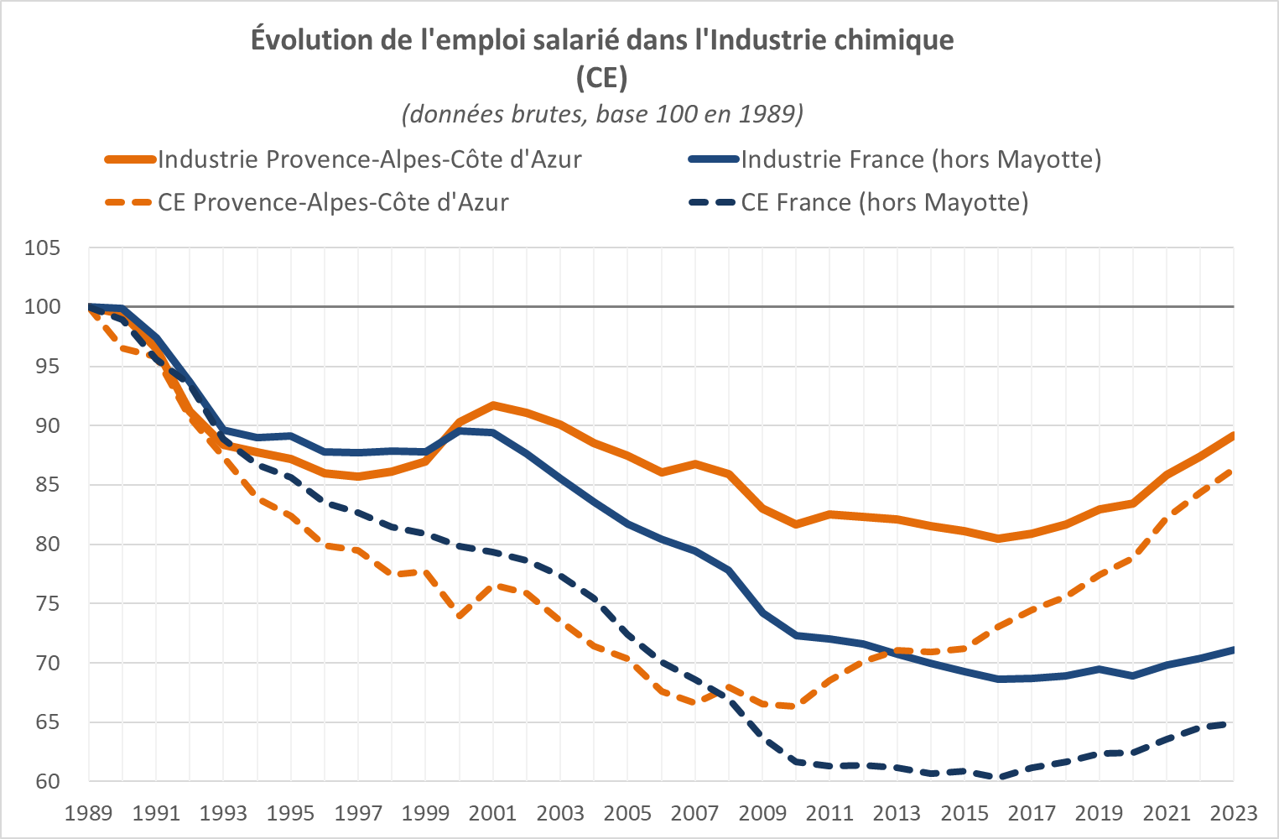
Depuis 1989, l’emploi salarié du secteur a
baissé de 14 % en Paca et de 35 % en France
Source : Insee, Estimations d’emploi
Atlas de l’industrie en Provence-Alpes-Côte d’Azur, édition 2025 (Dreets Paca, Sese) – Partie sectorielle

Slide 22
Bouches-du-Rhône
Atlas de l’industrie en Provence-Alpes-Côte d’Azur, édition 2025 (Dreets Paca, Sese) – Partie départementale
22

Slide 23

Les chiffres clés
3 380 établissements* actifs et employeurs la dernière semaine de décembre 2023
75 270 postes* salariés, soit 8,7 % de l’ensemble des postes salariés du
département
Une proportion de cadres et de professions intermédiaires dans le
département légèrement supérieure à la moyenne régionale
Baisse de 13 % de l’emploi salarié industriel entre 1989 et 2023 ( -11 % en Paca)
*hormis les activités qui relèvent du commerce artisanal (charcuterie, code NAF 1013B ; boulangerie, 1071C ; pâtisserie, 1071D)
23
Atlas de l’industrie en Provence-Alpes-Côte d’Azur, édition 2025 (Dreets Paca, Sese) – Partie départementale

Slide 24
Fin 2023, l'industrie compte 3 380 établissements et 75 270 postes salariés dans les Bouches-du-Rhône
Répartition des établissements et des postes salariés par secteur d'activité industriel, fin 2023 (en %)
 | Établissements | Postes salariés
Autres industries manufacturières ; réparation et installation de machines et d'équipements | 1 019 | 11 216
Fabrication de matériels de transport | 72 | 11 078
Production et distribution d'électricité, de gaz, de vapeur et d'air conditionné | 129 | 7 610
Production et distribution d'eau ; assainissement, gestion des déchets et dépollution | 329 | 7 276
Métallurgie et fabrication de produits métalliques à l'exception des machines et des équipements | 338 | 7 218
Fabrication de denrées alimentaires, de boissons et de produits à base de tabac | 439 | 6 467
Fabrication de produits informatiques, électroniques et optiques | 102 | 6 396
Industrie chimique | 148 | 5 547
Fabrication de produits en caoutchouc et en plastique ainsi que d'autres produits minéraux non métalliques | 249 | 4 464
Travail du bois, industries du papier et imprimerie | 215 | 2 005
Fabrication de machines et équipements n.c.a. | 96 | 1 906
Cokéfaction et raffinage | 7 | 1 412
Fabrication de textiles, industries de l'habillement, industrie du cuir et de la chaussure | 137 | 990
Fabrication d'équipements électriques | 56 | 865
Industries extractives | 31 | 425
Industrie pharmaceutique | 15 | 391
Ensemble | 3 382 | 75 266
Source : Insee, Flores 2023
Atlas de l’industrie en Provence-Alpes-Côte d’Azur, édition 2025 (Dreets Paca, Sese) – Partie départementale

Slide 25
Les 20 principaux établissements employeurs actifs fin 2023 concentrent 34 % des postes salariés de l'industrie des Bouches-du-Rhône
Raison sociale | Activité principale de l'établissement | Etablissement siége | Commune d'implantation | Tranche d'effectif salarié | Opco
AIRBUS HELICOPTERS | Construction aéronautique et spatiale | Oui | Marignane | 5 000 postes ou plus | 2I
STMICROELECTRONICS ROUSSET SAS | Fabrication de composants électroniques | Oui | Rousset | 1 000 à 4 999 postes | 2I
ARCELORMITTAL MEDITERRANEE | Sidérurgie | Non | Fos-sur-Mer | 1 000 à 4 999 postes | 2I
ELECTRICITE DE FRANCE | Distribution d'électricité | Non | Marseille 9e Arrondissement | 1 000 à 4 999 postes | 2I
SARTORIUS STEDIM FMT | Fabrication d'emballages en matières plastiques | Oui | Aubagne | 1 000 à 4 999 postes | 2I
THALES DIS FRANCE SAS | Fabrication de cartes électroniques assemblées | Non | Gémenos | 500 à 999 postes | 2I
PETROINEOS MANUFACTURING FRANCE SAS | Raffinage du pétrole | Oui | Martigues | 500 à 999 postes | 2I
DASSAULT AVIATION | Construction aéronautique et spatiale | Non | Istres | 500 à 999 postes | 2I
ENEDIS | Distribution d'électricité | Non | Aix-en-Provence | 500 à 999 postes | 2I
NAPHTACHIMIE | Fabrication d'autres produits chimiques organiques de base | Oui | Martigues | 500 à 999 postes | 2I
SOC CANAL PROVEN AMENAG REG PROVENCALE | Captage, traitement et distribution d'eau | Oui | Le Tholonet | 500 à 999 postes | ATLAS
PERNOD RICARD FRANCE | Production de boissons alcooliques distillées | Oui | Marseille 2e Arrondissement | 250 à 499 postes | OCAPIAT
CARRIER | Fabrication d'équipements aérauliques et frigorifiques industriels | Non | Aubagne | 250 à 499 postes | 2I
SOCIETE EAU DE MARSEILLE METROPOLE | Captage, traitement et distribution d'eau | Oui | Marseille 10e Arrondissement | 250 à 499 postes | AKTO
MIRION TECHNOLOGIES (MGPI) SAS | Fabrication d'instrumentation scientifique et technique | Oui | Lamanon | 250 à 499 postes | 2I
BASELL POLYOLEFINES FRANCE | Fabrication de matières plastiques de base | Non | Berre-l'Étang | 250 à 499 postes | 2I
ALTEO GARDANNE | Métallurgie de l'aluminium | Oui | Gardanne | 250 à 499 postes | 2I
HARIBO RICQLES ZAN | Fabrication de cacao, chocolat et de produits de confiserie | Oui | Marseille 14e Arrondissement | 250 à 499 postes | OCAPIAT
KEM ONE | Fabrication d'autres produits chimiques inorganiques de base n.c.a. | Non | Martigues | 250 à 499 postes | 2I
KEM ONE | Fabrication d'autres produits chimiques inorganiques de base n.c.a. | Non | Fos-sur-Mer | 250 à 499 postes | 2I
Note : Depuis la fin 2023, certains établissements ont pu fermer, changer de nom, déménager.
Source : Insee, Flores 2023
Un Opco (Organisme paritaire collecteur agréé) est un organisme interprofessionnel créé en 2019 pour collecter et gérer les contributions des entreprises en matière de formation professionnelle et d’apprentissage. Il existe 11 Opco, Pour en savoir plus: Présentation des 11 opérateurs de compétences - Opco - Centre Inffo
Atlas de l’industrie en Provence-Alpes-Côte d’Azur, édition 2025 (Dreets Paca, Sese) – Partie départementale

Slide 26

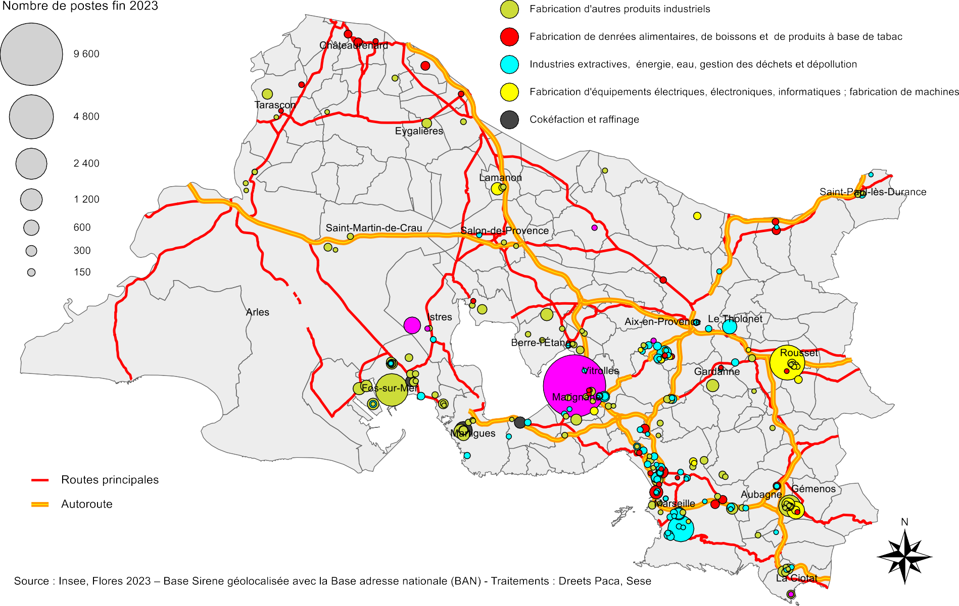
Atlas de l’industrie en Provence-Alpes-Côte d’Azur, édition 2025 (Dreets Paca, Sese) – Partie départementale

Slide 27

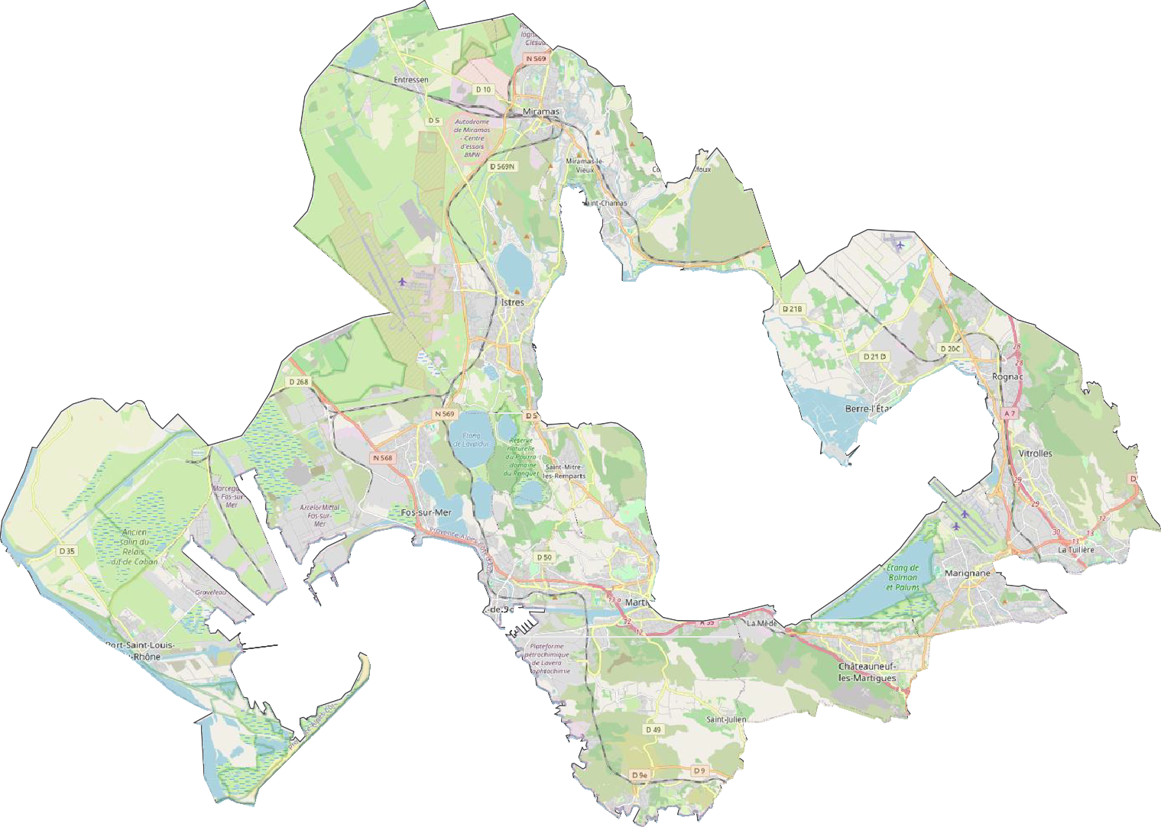













DASSAULT AVIATION
BASELL POLYOLEFINES
AIRBUS HELICOPTERS
ARCELORMITTAL
MEDITERRANEE
PETROINEOS
NAPHTACHIMIE
Atlas de l’industrie en Provence-Alpes-Côte d’Azur, édition 2025 (Dreets Paca, Sese) – Partie départementale

Slide 28
Une moins forte présence de femmes et de jeunes de moins de 29 ans dans le département
qu'en moyenne régionale
Répartition des salariés de l'industrie selon l'âge et le sexe, en 2022 (en %)
 | Bouches-du-Rhône |  |  | Provence-Alpes-Côte d'Azur
 | Total | hommes | femmes | Total | hommes | femmes
De 15 à 19 ans | 5 | 3 | 2 | 6 | 4 | 2
De 20 à 24 ans | 8 | 5 | 3 | 9 | 5 | 3
De 25 à 29 ans | 10 | 7 | 3 | 11 | 7 | 4
De 30 à 34 ans | 11 | 8 | 3 | 10 | 7 | 3
De 35 à 39 ans | 14 | 10 | 3 | 13 | 9 | 4
De 40 à 44 ans | 12 | 9 | 3 | 11 | 8 | 3
De 45 à 49 ans | 14 | 11 | 3 | 13 | 9 | 4
De 50 à 54 ans | 12 | 9 | 3 | 12 | 8 | 3
De 55 à 59 ans | 11 | 8 | 3 | 12 | 8 | 3
De 60 à 64 ans | 4 | 3 | 1 | 4 | 2 | 1
Total | 100 | 73 | 27 | 100 | 69 | 31
Source : Insee, base tous salariés 2022
Atlas de l’industrie en Provence-Alpes-Côte d’Azur, édition 2025 (Dreets Paca, Sese) – Partie départementale

Slide 29
Une proportion de cadres et de professions intermédiaires dans le département légèrement supérieure à la moyenne régionale
Répartition des salariés dans l'industrie selon la qualification, en 2022 (en %)
 | Bouches-du-Rhône | Provence-Alpes-Côte d'Azur
Cadres | 26 | 23
Employés | 12 | 15
Ouvriers non qualifiés | 9 | 11
Ouvriers qualifiés | 26 | 27
Professions intermédiaires | 27 | 24
Total | 100 | 100
Source : Insee, base tous salariés 2022

Slide 30
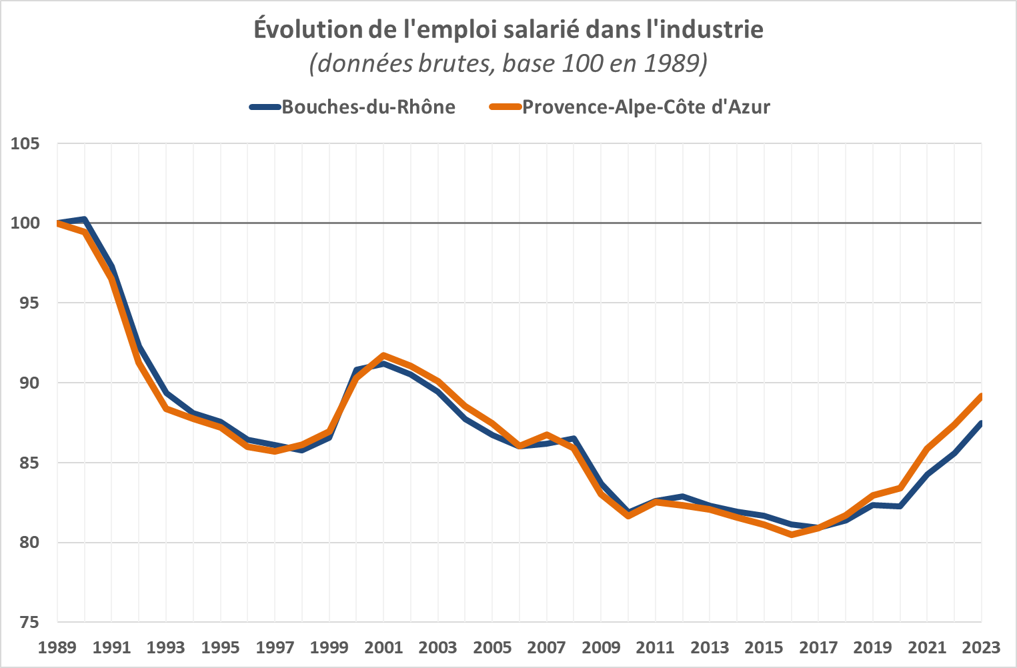
Depuis 1989, l’emploi salarié du secteur a baissé de 13 %
dans le département et de 11 % en Paca
Source : Insee, Estimations d’emploi
Atlas de l’industrie en Provence-Alpes-Côte d’Azur, édition 2025 (Dreets Paca, Sese) – Partie départementale

Slide 31


Novembre 2025
Dessin de couverture: Rémi Belle. Fos sur Mer, vue de la plage du Cavaou.
Les cartes sont réalisées avec © Articque. L’usine de bougies est issue de https://tourisme-marseille.com/
N° ISBN en cours
© Adobe
Direction régionale de l’économie, de l’emploi, du travail et des solidarités Provence-Alpes-Côte d’Azur
23/25, rue Borde, CS 10009 - 13285 Marseille Cedex 08 - Tél. : 04 86 67 32 00 Directeur de la publication : Sébastien Debeaumont
Chef du service études, statistiques et évaluation : Rémi Belle - remi.belle@dreets.gouv.fr
Réalisation : Rémi Belle, Virginie D’Angelo, Virginie Meyer, Mathieu Sauviac
Remerciements : la Dares-Mareg (toujours!), l’Insee Paca ( Olivier et Stéphane), les Sese Bretagne ( Cyril) et Occitanie (Martin qui a ouvert la voie)

Slide 32
Novembre 2026
Et demain, quel secteur pour un nouvel Atlas?
Direction régionale de l’économie, de l’emploi, du travail et des solidarités Provence-Alpes-Côte d’Azur
23/25, rue Borde, CS 10009 - 13285 Marseille Cedex 08 - Tél. : 04 86 67 32 00 Directeur de la publication : Sébastien Debeaumont
Chef du service études, statistiques et évaluation : Rémi Belle - remi.belle@dreets.gouv.fr

Slide 33
Critères | Industrie manufacturière | « Industrie hôtelière »
Nature du produit | Bien matériel | Service immatériel
Production | Continue / stockable | Instantanée / non stockable
Unité de production | Objet | Nuitée
Capacité | Machines, lignes | Chambres
Taux d’utilisation | Taux UCP | Taux d’occupation
Processus | Standardisés | Standardisés (ex: hôtel Ibis)
Investissements | Machines, usines | Bâtiments, équipements
Logique de gestion | Contrats commerciaux avec prix, quantité, délais fixés à l’avance | Yield management avec adaptation des prix en continu
# ######### | Demande de biens matériels le plus souvent stable et planifiable | Demande volatile et sensible aux évènements

